Slide 1
Bài 5: SUY THẬN MẠN
NHÓM 3
Nguyễn Thị Châu Thảo
Lê Nguyễn Phương Duyên
Lâm Đức Dũng
Trương Thị Lệ Quỳnh
Nguyễn Thị Hà Phương
ALLPPT.com _ Free PowerPoint Templates, Diagrams and Charts

Slide 2
Nội dụng
Định nghĩa, nguyên nhân & cơ chế bệnh sinh:
Triệu chứng
Tiến triển
Điều trị
Điều trị bảo tồn
Điều trị phối hợp

Slide 3
Giới thiệu chung
Trong 2 thập kỉ , TG đã gia tăng 165% ca lọc máu do suy thận giai đoạn cuối
Đối với quốc gia không tiếp cận phương pháp lọc máu: tăng 102%
Tại việt Nam, năm 2009 theo Hội nghị “ thận nhân tạo & chất lượng lọc máu”-T.PHCM :Thống kê khoảng 6 triệu người suy thận mạn, chiếm 6.75% dân số, trong đó 800.000 bệnh nhân suay thân giai đoạn cuối, nhưng chỉ có 10% bệnh nhân được lọc máu
Có 40% Bệnh nhân suy thận do ĐTĐ, 30% do cao huyết áp, 10% viêm cầu thận, còn lại một số nguyên nhân khác (BS.Trần văn Chất- chủ tịch hội thần học HN )
Tình trạng suy thận trong nhân dân có xu hướng gia tăng theo thời gian

Slide 4
1. Định nghĩa , nguyên nhân& cơ chế bệnh sinh
1.1. Định nghĩa :
Suy thận mạn tính là sự mất dần chức năng thận- số lượng Nephorn thận giảm gây tổn thương làm xơ hóa và không hồi phục
Mức lọc cầu thận <50% (60ml/phút) so với B/thường (120 ml/phút)
Thường triệu chứng rõ nhất khi suy thận mạn giai đoạn cuối

Slide 5
1.2. Nguyên nhân:
Viêm cầu thận- hay gặp nhất
Do biến chứng bệnh tiểu đường và cao huyết áp gây tổn thương các mạch máu / cơ thể làm ảnh hưởng mạch máu thận dẫn đến suy thận
Nguyên nhân phổ biến khác:
Viêm bể thận (nhiễm trùng) – Tỷ lệ cao
Bệnh đa nang (u nang thận)
Rối loạn tự miễn (lupus đỏ)
Xơ cứng động mạch có thể tổn thương m/máu thận
Tắc nghẽn đường tiết niệu và trào ngược dạ dày ( nhiễm trùng, bất thường giải phẫu khi sinh)
Sử dụng nhiều thuốc chuyển hóa qua thận

Slide 6
1.3. Cơ chế bệnh sinh:
1.3.1 Thuyết nephron nguyên vẹn:
Thận: cấu tạo bởi đơn vị nephron có chức năng tạo nước tiểu độc lập
Nephron  75%
Mức lọc cầu thận 50%
Xuất hiện triệu chứng suy thận
Lọc cầu thận
Bài tiết ống thận
Tái hấp thu ống thận
Suy giảm chức năng thận liên quan đến

Slide 7
1.3.2. Sinh lý bệnh một số triệu chứng suy thận mạn: :
Suy thận gây rối loạn nội mô – hội chứng ure máu cao
Suy thận: các Nitơ phi Protein tích lũy trong máu cao
Ure/máu >30mmol/l tăng cao: chán ăn, buồn nôn , đau đầu, loét miệng,….
H/chất guanidin tích tụ /máu : suy thận, gây độc các cơ quan
Muối urat  gout thứ phát (hiếm gặp)
D/chất acid amin (tyrosin, triptophan..) :tích tụ /máu
Các rối loạn B/tiết hormon: Renin   HA 

Slide 8
2. Triệu chứng :
Tiêu hóa
Giảm khả năng M/dịch : dễ bị nhiễm trùng
Tim mạch
Da
Chất điện giải:
Na+ nhiều  Phù,  HA, phù phổi cấp
Na+ ít  ngộ độc nước: nônmửa, tri giác lơ ngơ
K+: Hiếm  khi tiểu nhiều, được duy trì mức B/Thường trong suy thân mạn
Nôn mửa, loét niêm mạc nặng  loét dạ dày, ruột non, xuất huyết tiêu hóa
Nguy cơ bị toan chuyển hóa: PH máu , HCO3 ,khoảng trống anion 
Nguy cơ kiềm chuyển hóa : PH máu , HCO3 
Da bị khô, ngứa, có hiện tượng muối sương
Thiếu máu: H/cầu lưới giảm mạnh; Netro tăng nhẹ; Lympho giảm
TKTƯ: mất ngủ, ngủ gà,  trí nhớ, ảo giác, hôn mê
TKNV: rối loạn vận động, cảm giác ; cảm giác châm chích, bỏng rát ở chân tay; teo yếu cơ;  P/xạ gân xương
Đau xương, dễ gãy xương
Nước: Suy thận uống nhiều nước gây ngộ độc nước; uống ít nước làm  K/lượng tuần hoàn
Suy tim ứ huyết
Tăng huyết áp
Phù phổi cấp
Viêm màng ngoài tim
Rối loạn cân bằng kiềm toan
Thần kinh
Huyết tan
Rối loạn đông máu: dễ xuất huyết dưới da, chảy máu cam, xuất huyết tiêu hóa
Rối loạn nước và điện giải
Dị trưởng xương
Huyết học

Slide 9
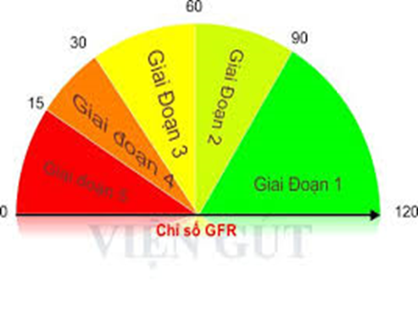
3. Tiến triển:
3.1 Các giai đoạn, dựa trên GRF- mức lọc máu cầu thận:
Thận tổn thương: GRF $≥$90: bình thường
Thận tổn thương: GRF ≥ 90: bình thường
Thận tổn thương nhẹ: 60$≤$GRF$≥$ 89: giảm
Thận tổn thương nhẹ: 60≤GRF≥ 89: giảm
$30≤$GRF $≥59$: giảm
30≤GRF ≥59 : giảm
GRF < 15: suy thận hoàn toàn
15 $≤$GPF$≥$ 29: giảm nghiêm trọng
15 ≤GPF≥ 29: giảm nghiêm trọng
Dạng có hồi phục
3.2 .Dạng và các thể lâm sàng :
Tất cả các dạng đều diễn biến theo 5 thể lâm sàng
Dạng không hồi phục

Slide 10
A. Thể âm ỉ
B. Thể ổn định
C. Diễn biến chậm
E. Diễn biến nhanh
D. Thể bộc phát
Không có biểu hiện lâm sàng đến tận giai đoạn cuối
Có rối loạn nhưng được giữ ổn định lâm sàng trong 3-5 năm, khi stress mới bộc phát
Suy thận phát triển nhiều năm, bệnh phát triện chậm , BN thích ứng được cho đến giai đoạn nặng và cuối
C/năng thận xấu đi nhanh chóng, giữa đợt là G/đoạn thoái lui (C/N không cải thiện mấy)
Thường thấy ở viêm thạn ác tính, Diễn biến nhanh, thường đến G/đoạn cuối sau 6-8 tháng
3.2.2. Thể
bệnh

Slide 11
4. Điều trị :
Điều trị bảo tồn: ( không lọc máu, không ghép thận)
Mục đích:
- Giảm triệu chứng  cuộc sống sinh hoạt bình thường
- Chậm diễn biến suy thân đến khi phải lọc máu hay ghép thận
Các biện pháp:
a) Nguyên tắc:
Khống chế triệu chứng, giảm biến chứng ,ngăn ngừa ,làm chậm quá trình suy thận
Tránh thuốc độc thận và thuốc cảm quang
Hạn chế Na +, Protein trong thức ăn
Khống chế cao HA
Điều chỉnh toan chuyển hóa, điều trị  K+/máu,
Cung cấp ca2+, dùng thuốc gắn Phosphat ngăn tăng năng tuyến cận giáp

Slide 12
b) Các biện pháp:
Dinh dưỡng :làm châm, giảm triệu chứng rỏ rệt
Đạm :20-30mg/ngày ,năng lượng 2000-2500 calo/ngày
Uống nước khi khát ,muối Nacl cần giới hạn tránh phù ,tăng HA
Kali : tăng nhẹ (<6mEq/l)  G/hạn đạm , kali khác khi ăn. (>7mEq/l)dùng canxi IV (5-10ml đ 10%) hoặc insulin+glucoza,bicacbonat
Giảm nhều canxi: dùng vit D3; carbonat canxi chất liên kết phosphat tốt nhất
Chống toan huyết: HCO3 < 15/mEq/l
Điều trị HA, suy tim, khi biến chứng nặng điều trị toàn diện lọc máu, ghép thận, tăng clory, protein,..
Trị Thiếu máu: Sắt, vita B6, Androgen, Erythropoietin
B. Phối hợp điều trị: (lọc máu, thẩm phân, ghép thận)
Giảm triệu chứng giúp bệnh nhân có cuộc sống sinh hoạt bình thường
Làm chậm diễn bến suy thận , kéo dài cuộc sống, làm chậm tử vong

Slide 13
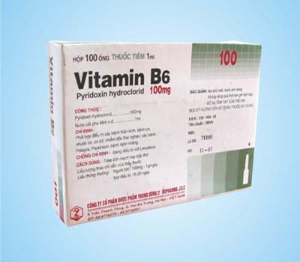
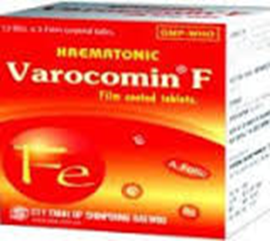
Giá: 100.000/hộp
Giá : 2000 đ/ viên

Slide 14
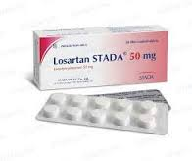
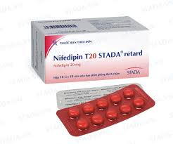
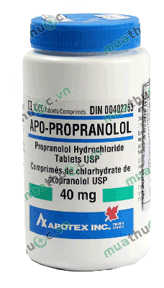
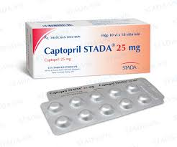
Chẹn thụ thể AT1:
Losartan,valsartan, irbesartan, telhnisartan...
Chẹn calci:
nifedipin, amlodipin, felodipin, lacidipin...
Chẹn bêta giao cảm:
propranolol, atenolol, metoprolol...
Ức chế men chuyển:
captopril, quinapril, enalapril, perindopril...
2.500đ/viên
58.000đ/hộp
400.000đ/hộp
50.000/hộp

Slide 15
Thank you !

